Slide 1
Sistemas numéricos: conceitos, simbologia e representação de base numérica
Eduardo Furlan Miranda
2024-09-28
Baseado em: Tangon, LG; Santos, RC. Arquitetura e organização de computadores. EDE, 2016. ISBN 978-85-8482-382-6.

Slide 2
Sistemas de numeração
Sistema Decimal: este é o mais utilizado, baseado em 10 dígitos (0-9). É usado para a maioria das contagens e cálculos diários
Sistema Sexagesimal: baseado no número 60, é usado para medir tempo (60 segundos em um minuto, 60 minutos em uma hora) e ângulos (360 graus em um círculo, que é 6 vezes 60)
Sistema Duodecimal: baseado no número 12, é frequentemente usado em contextos como a contagem de meses no ano (12 meses) e na venda de itens em dúzias

Slide 3
Sistema Binário: utilizado principalmente em computação, é baseado em 2 dígitos (0 e 1). Todos os dados digitais são processados usando este sistema1
Sistema Romano: ainda usado em contextos específicos, como a numeração de séculos e capítulos de livros. Utiliza letras como I, V, X, L, C, D e M para representar números

Slide 4
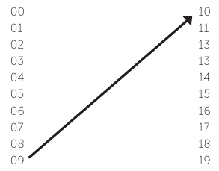
Sistema de numeração decimal
(ou base 10)

Slide 5

Número 387
(3 x 10²) + (8 x 10¹) + (7 x 10⁰) =
300 + 80 + 7 = 38710 (387 na base 10)

Slide 6
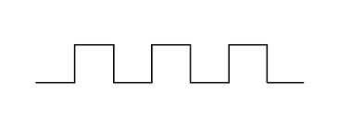
Numeração binária
Computadores: 0 e 1 representando níveis de tensão
  O = geralmente próximo a 0 V
  1 = próximo a 3,3V, 5V, etc.
00 | 100
01 | 101
10 | 110
11 | 111

Slide 7
001101112
(0 * 2⁷) + (0 * 2⁶) + (1 * 2⁵) + (1 * 2⁴) + (0 * 2³) + (1 * 2²) + (1 * 2¹) + (1 * 2⁰) = 55
0 ou 1 também é chamado de bit (Binary Digit)
8 bits = 1 byte
Internamente o computador usa apenas binário

Slide 8
Octal e hexadecimal são usados pois são mais curtos e relativamente fáceis de converter de/para binário
5510 = 1101112 = 678 = 3716
1678 =(1 * 8²) + (6 * 8¹) + (7 * 8⁰) = 64 + 48 + 7 = 11910
Octal:
0 | 10 | 20
1 | 11 | 21
2 | 12 | 22
3 | 13 | 23
4 | 14 | 24
5 | 15 | 25
6 | 16 | 26
7 | 17 | 27

Slide 9
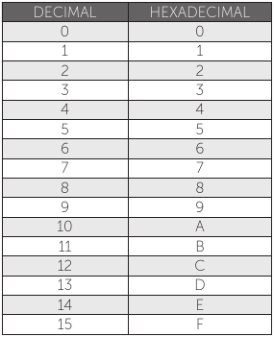
Hexadeximal
2F416 = 2² F¹ 4⁰ =
2² 15¹ 4⁰ =
(2 * 16²) + (15 * 16¹) + (4 * 16⁰) =
512 + 240 + 4 = 75610

Slide 10
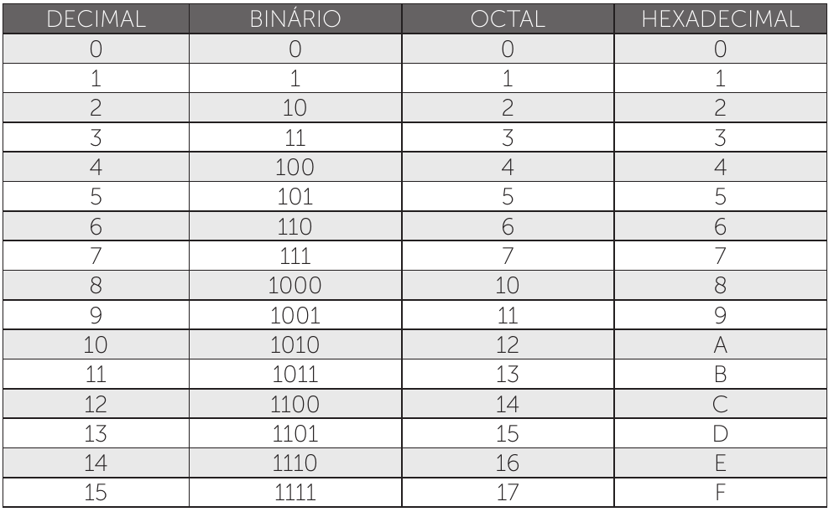

Slide 11
1 | 0 | 1 | 0 | 0 | 1 | 0 | 1
8 | 4 | 2 | 1 | 8 | 4 | 2 | 1
A |  |  |  | 5

Slide 12
128 | 64 | 32 | 16 | 8 | 4 | 2 | 1
1 | 0 | 1 | 0 | 0 | 1 | 0 | 1
128
32
4
1
+____
165

Slide 13
16 | 1
A | 5
16x10
5
+____
165

Slide 14
Armazenar o número 6500010 na memória
Como em um byte “cabe” um número entre 0 e 255, podemos pensar em usar a base 256, cada byte sendo um "dígito"
divide por 256
65000 | 256
232 | 253
resto
divisão inteira
Endereço | Conteúdo (Decimal) | Conteúdo (Hex)
0000 | 23210 | E816
0001 | 25310 | FD16
Ordem dos bytes: Little-Endian na arquitetura x86

